Slide 1








Slide 2




Slide 3
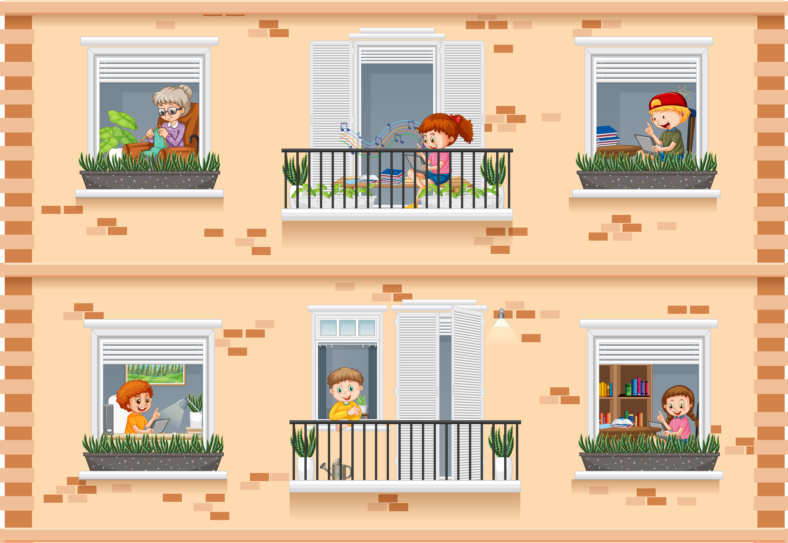

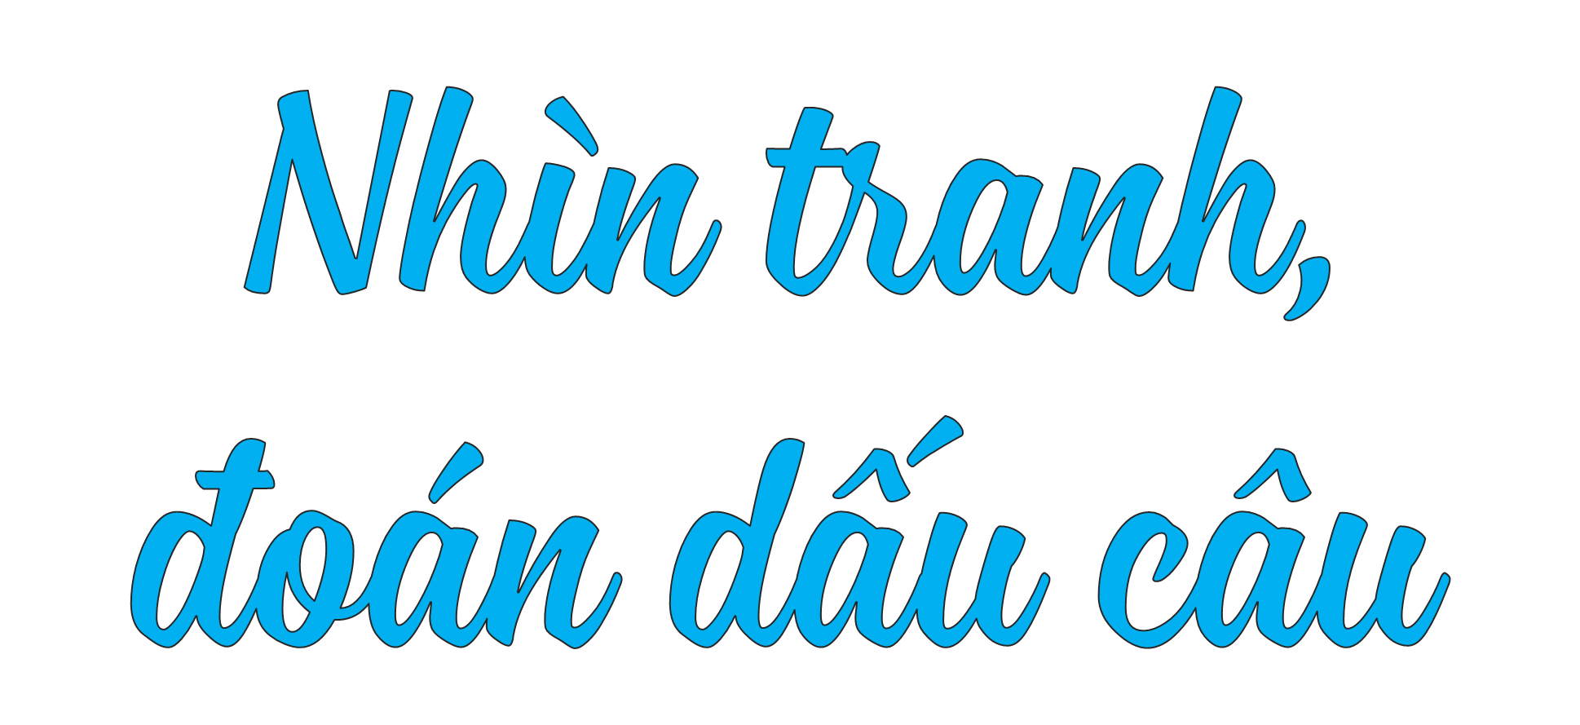
Trò chơi

Slide 4







Dấu chấm than

Slide 5


Dấu chấm

Slide 6

Dấu phẩy

Slide 7

Dấu
ngoặc đơn

Slide 8


Slide 9

CÂU 1
Các câu ở cột A có gì khác các câu ở cột B?
A
B
Nguyễn Phan Hách là một nhà văn Việt Nam. |  | Nguyễn Phan Hách (1944-2019) là một nhà văn Việt Nam.
Sông Bạch Đằng là con sông gắn liền với lịch sử chống giặc ngoại xâm của người Việt Nam. |  | Sông Bạch Đằng (còn gọi là sông Rừng) là con sông gắn liền với lịch sử chống giặc ngoài xâm của người Việt Nam.

Slide 10
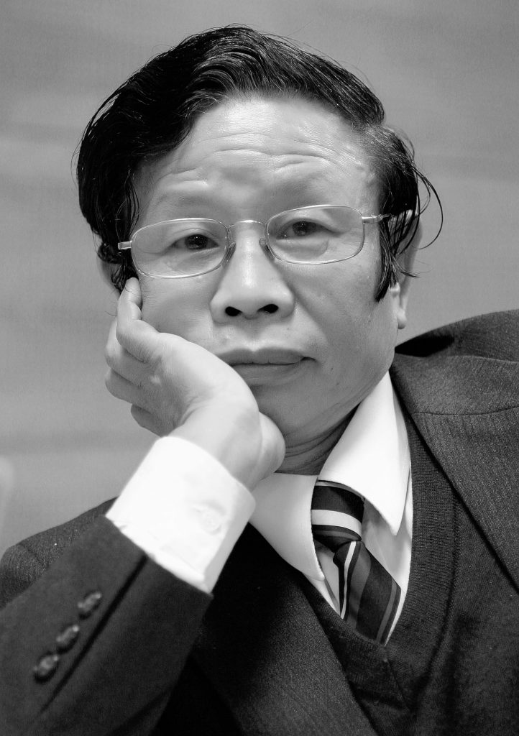
Nhà văn – nhà thơ Nguyễn Phan Hách sinh ngày 13/1/1944 tại làng Mão Điền, huyện Thuận Thành, tỉnh Bắc Ninh. Thuở còn thiếu thời, Nguyễn Phan Hách theo học trường làng, trường huyện. Sau khi tốt nghiệp sư phạm, Nguyễn Phan Hách đi dạy học một thời gian. Trong suốt sự nghiệp sáng tác của mình, Nguyễn Phan Hách đã cống hiến những tác phẩm có giá trị ở nhiều thể loại khác nhau.
Nguyễn Phan Hách

Slide 11
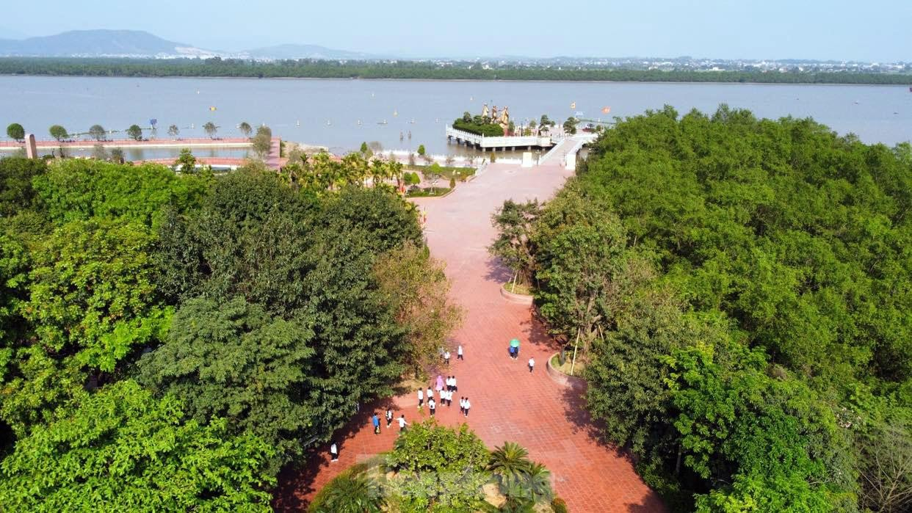
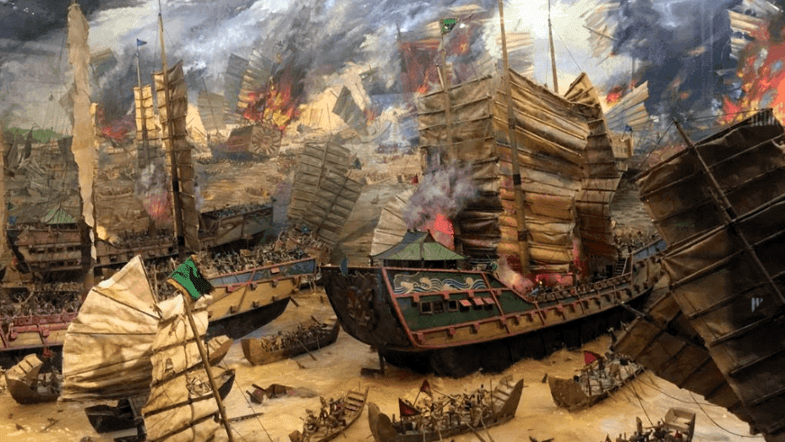
Sông Bạch Đằng (hay Bạch Đằng Giang) thuộc địa phận thị trấn Minh Đức (huyện Thủy Nguyên, TP Hải Phòng). nhiều tài liệu lịch sử và kết quả nghiên cứu của các nhà khoa học đã cho thấy, dòng sông Bạch Đằng là nơi từng diễn ra 3 trận thủy chiến do Đức Vương Ngô Quyền, Vua Lê Đại Hành và Hưng Đạo Đại Vương Trần Quốc Tuấn chỉ huy đánh tan giặc ngoại xâm, nhấn chìm mộng xâm lăng của các thế lực phương Bắc.
Để tưởng nhớ các vị anh hùng dân tộc, Khu di tích Bạch Đằng Giang được xây dựng (từ năm 2008-2018) tại một vùng đất non nước hữu tình thuộc thị trấn Minh Đức.
Sông Bạch Đằng
Mô phỏng một trận đánh trên sông Bạch Đằng.

Slide 12
CÂU 1
Các câu ở cột A có gì khác các câu ở cột B?
A
B
Nguyễn Phan Hách là một nhà văn Việt Nam. |  | Nguyễn Phan Hách (1944-2019) là một nhà văn Việt Nam.
Không có thông tin về năm sinh và năm mất của nhà văn.
Có thông tin về năm sinh và năm mất của nhà văn.

Slide 13
CÂU 1
Các câu ở cột A có gì khác các câu ở cột B?
A
B
Sông Bạch Đằng là con sông gắn liền với lịch sử chống giặc ngoại xâm của người Việt Nam. |  | Sông Bạch Đằng (còn gọi là sông Rừng) là con sông gắn liền với lịch sử chống giặc ngoại xâm của người Việt Nam.
Không có thông tin về tên gọi khác của sông Bạch Đằng.
Có thông tin về tên gọi khác của sông Bạch Đằng.

Slide 14


Dấu ngoặc đơn trong mỗi câu ở cột B (bài tập 1) được dùng để làm gì?
CÂU 2
Dấu ngoặc đơn được dùng để đánh dấu phần chú thích (giải thích, thuyết minh bổ sung thêm).
Ví dụ: Tác giả Nguyễn Huy Tưởng (1912 – 1960), quê ở xã Dục Từ nay thuộc huyện Đông Anh, Hà Nội, là nhà văn và nhà viết kịch đã sáng tác từ trước năm 1945

Slide 15
Có thể đặt dấu ngoặc đơn vào vị trí nào trong mỗi đoạn văn dưới đây?
Câu 3
a. Chiếc xe đưa tôi từ Buôn Ma Thuột lên Buôn Đôn một làng ở gần biên giới. Những cánh rừng khộp bát ngát và bằng phẳng, kéo dài như không bao giờ dứt ở hai bên đường.
Minh Khôi
b. Máu trên chân con voi vẫn chảy. Người quản tượng bèn hái lá sài đất và lá nhọ nồi những thứ lá cầm máu rất nhanh giã giập rồi đắp lên vết thương cho con voi. Sau đó ông lấy đất rừng nhào nhuyễn phủ lên trên. Lớp đất ấy sẽ giữ mảng thuốc như một lớp băng dính.
Theo Vũ Hùng

Slide 16
Có thể đặt dấu ngoặc đơn vào vị trí nào trong mỗi đoạn văn dưới đây?
Câu 3
(
a. Chiếc xe đưa tôi từ Buôn Ma Thuột lên Buôn Đôn một làng ở gần biên giới . Những cánh rừng khộp bát ngát và bằng phẳng, kéo dài như không bao giờ dứt ở hai bên đường.
Minh Khôi
)
b. Máu trên chân con voi vẫn chảy. Người quản tượng bèn hái lá sài đất và lá nhọ nồi những thứ lá cầm máu rất nhanh giã giập rồi đắp lên vết thương cho con voi. Sau đó ông lấy đất rừng nhào nhuyễn phủ lên trên. Lớp đất ấy sẽ giữ mảng thuốc như một lớp băng dính.
Theo Vũ Hùng
(
)

Slide 17
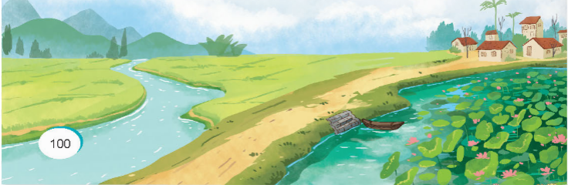

Viết đoạn văn (2-3 câu) về cảnh đẹp của một vùng quê hoặc nơi em sinh sống, trong đó có dùng dấu ngoặc đơn.
Câu 4

Slide 18
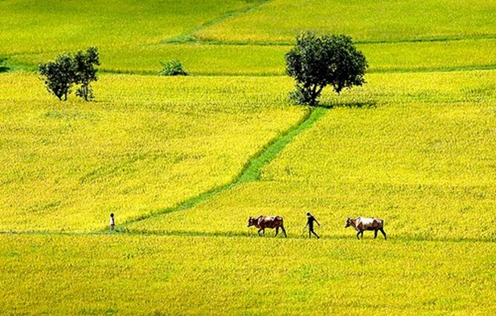
Câu 4
Mỗi dịp nghỉ hè, em thường về thăm quê ở Thường Tín (một huyện ngoại thành của thủ đô Hà Nội). Nơi đây là một vùng quê xinh đẹp và yên bình. Những buổi sáng, ông mặt trời thức dậy từ sớm để đánh thức mọi vật. Ấn tượng nhất phải kể đến cánh đồng lúa rộng mênh mông phía xa. Những bông lúa chín nặng trĩu, vàng ươm. Nhấp nhô giữa đồng là các bác nông dân đang làm việc hăng say. Khung cảnh mới đẹp làm sao!

Slide 19
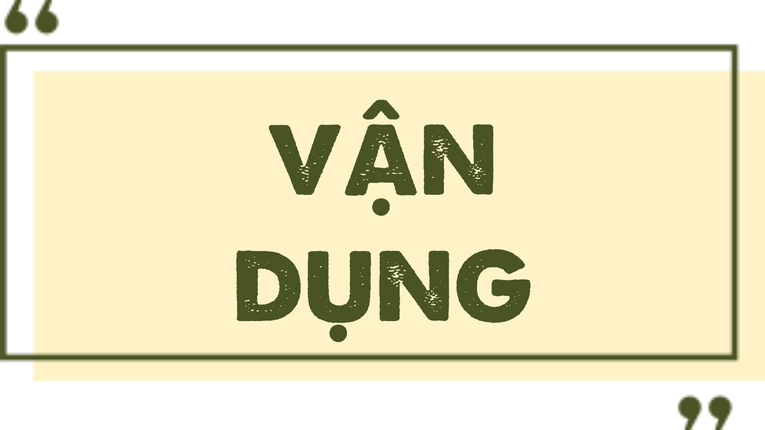

Slide 20
CÂU 1
Tác dụng của dấu ngoặc đơn là gì?
A. Đánh dấu phần chú thích cho một phần trước đó
B. Đánh dấu (báo trước) lời dẫn trực tiếp (dùng với dấu ngoặc kép)
C. Đánh dấu phần có chức năng chú thích (giải thích, bổ sung, ...)
D. Đánh dấu (báo trước) lời đối thoại (dùng với dấu gạch ngang)

Slide 21
CÂU 2
Hãy chỉ ra tác dụng của dấu ngoặc đơn trong ví dụ sau:
Lí Bạch (701 – 762), nhà thơ nổi tiếng của Trung Quốc đời Đường, tự Thái Bạch, hiệu Thanh Liên cư sĩ, quê ở Cam Túc; lúc mới năm tuổi, gia đình về định cư ở làng Thanh Liên, huyện Xương Long thuộc Miên Châu (Tứ Xuyên).
A. Đánh dấu phần chú thích (bổ sung, giải thích, thuyết minh thêm)
B. Đánh dấu (báo trước) lời dẫn trực tiếp
C. Đánh dấu phần liệt kê
D. Đánh dấu (báo trước) lời đối thoại

Slide 22
CÂU 3
Cần đặt dấu ngoặc đơn vào vị trí nào trong câu sau.
Cầu sông Hàn cây cầu đầu tiên do kĩ sư và công nhân Việt Nam xây dựng và thi công.
A. Cầu (sông Hàn) cây cầu đầu tiên do kĩ sư và công nhân Việt Nam xây dựng và thi công..
B. Cầu sông Hàn (cây cầu đầu tiên) do kĩ sư và công nhân Việt Nam xây dựng và thi công…
C. Cầu sông Hàn (cây cầu đầu tiên do kĩ sư và công nhân Việt Nam xây dựng và thi công)…
D. Cầu sông Hàn cây cầu đầu tiên (do kĩ sư và công nhân Việt Nam xây dựng và thi công)…

Slide 23
TẠM
BIỆT

